Slide 1
Élményből tudást Természetesen a Mátra Múzeumban
EFOP-3.3.6-17-2017-00001 Élményből tudást – Természetesen a Mátra Múzeumban

Slide 2
Földünk
Föld belső szerkezet, litoszféralemezek mozgása
A vulkáni tevékenység folyamata
Vulkánok és civilizáció
Vulkanizmus a Kárpát-medencében
Mátra kialakulása, kőzetei
Ásványok
Ércképződés, ásványok a Mátrában
Bányászat
Környezetszennyezés
Korosztály: 10-11. osztály
Kapcsolódás a NAT-hoz: Földünk - környezetünk > Tájékozódás a környezet anyagairól
Kép forrása: https://unsplash.com/photos/1TjORT2dLOw
EFOP-3.3.6-17-2017-00001 Élményből tudást – Természetesen a Mátra Múzeumban
1.

Slide 3
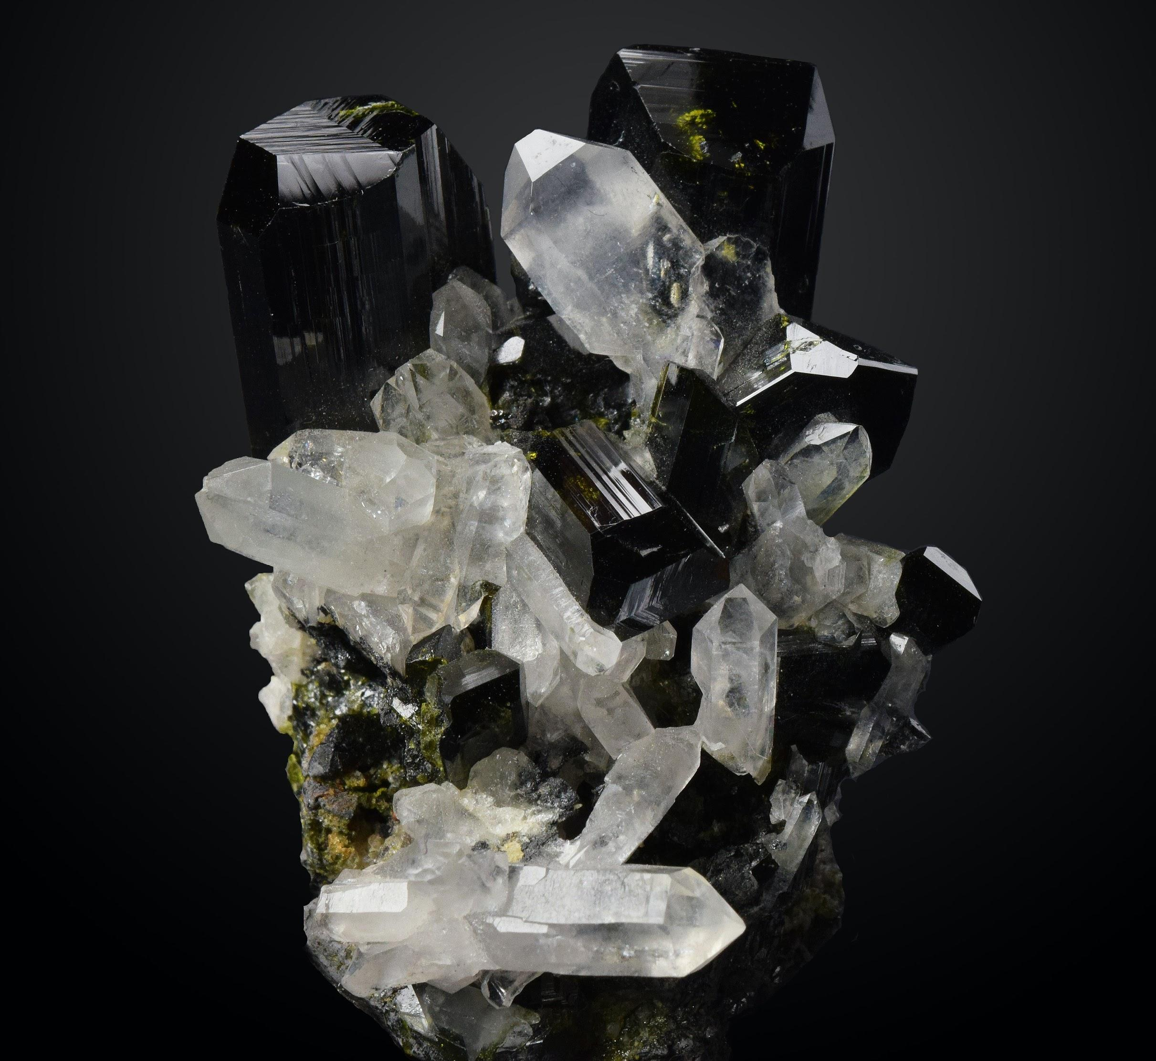
Ásványok
Keress olyan szólásokat és közmondásokat, amikben szerepel a kő szó!
Az ásványok természetes, azaz geológiai folyamatok során keletkezett kristályos vegyületek (ritkán elemek). A vegyületek olyan anyagok, amelyeket két vagy több kémiai elem atomjai vagy ionjai alkotnak, pontosan meghatározott arányban. Azonban nem minden ásvány vegyület, hiszen léteznek terméselemek is. Az elem kémiai úton tovább nem bontható anyag.
Kép forrása: https://unsplash.com/photos/H4RMEqnl-lM
Kép forrása: https://unsplash.com/photos/g28AEKvS3wg
EFOP-3.3.6-17-2017-00001 Élményből tudást – Természetesen a Mátra Múzeumban
2.

Slide 4
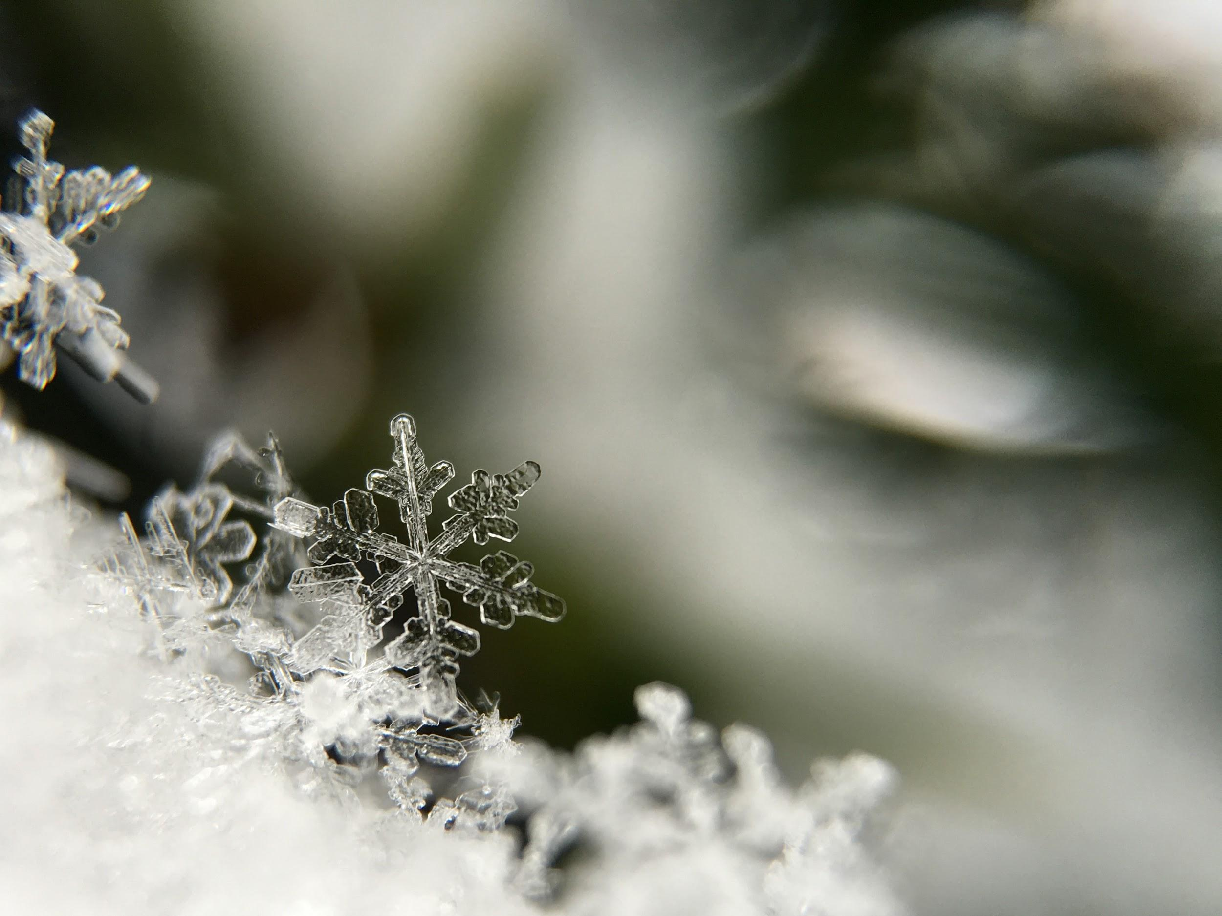
Kristályos anyagok
A kristály szó az ókori görög κρύσταλλος (krüsztallosz) szóból származik, ami bármilyen megfagyott dologra utal (például jégre). A kristályok, olyan szilárd halmazállapotú anyagok, amelyekben az atomok, molekulák, ionok szabályos rendben helyezkednek el. Ez a rend megfigyelhető a kristályos anyagok szerkezetében, a tér mindhárom irányában ismétlődő mintázatában.
Gyűjts, olyan összetett szavakat és kifejezéseket, amelyekben szerepel a kristály szavunk!
Kép forrása: https://unsplash.com/photos/9yhy1FXlKwI
EFOP-3.3.6-17-2017-00001 Élményből tudást – Természetesen a Mátra Múzeumban
3.

Slide 5
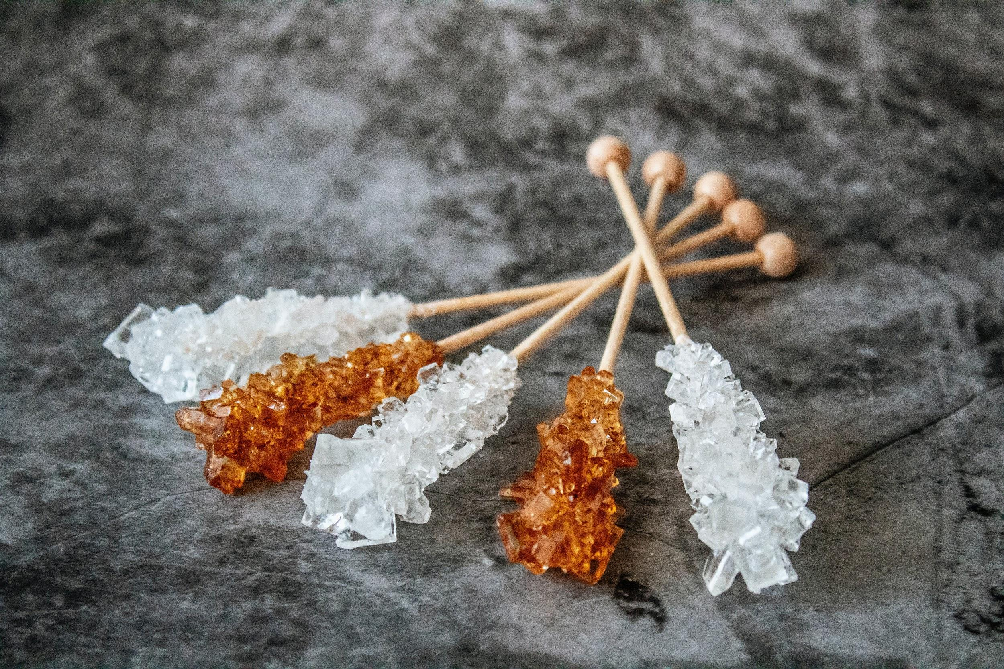
Mesterséges kristályok
Mesterségesen is lehetséges kristályokat előállítani, azonban ezeket nem tekinthetjük ásványoknak.
Nézz utána, hogyan lehet otthon is kristályokat növeszteni!
Kép forrása: https://unsplash.com/photos/NS34E9ZGNg4
EFOP-3.3.6-17-2017-00001 Élményből tudást – Természetesen a Mátra Múzeumban
4.

Slide 6
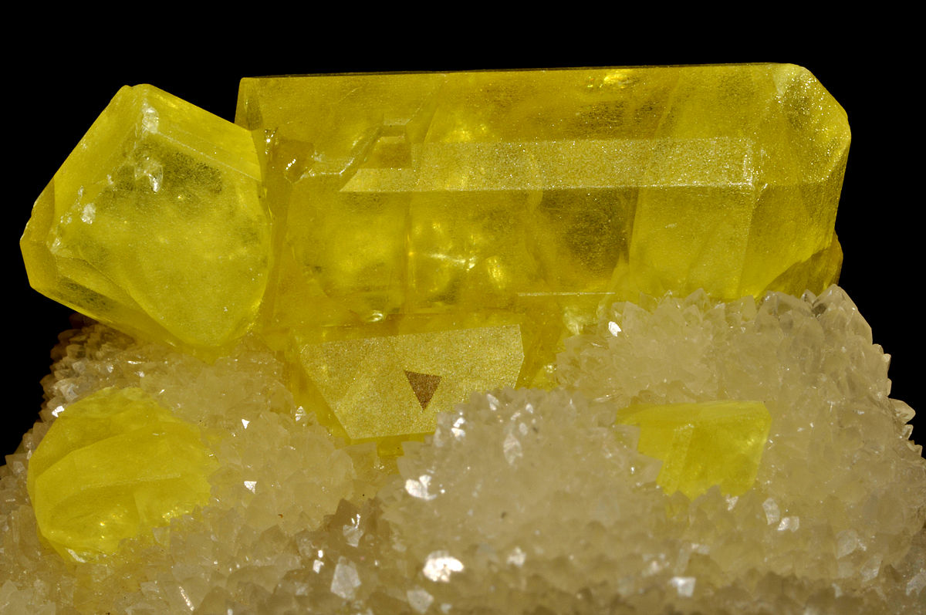
Terméselemek
A természetben önállóan megjelenő elemek ásványait gyakran terméselemeknek nevezzük. Ilyen a fényképen látható terméskén is, hiszen a kén a természetben előfordul elemi állapotban is, nem csak vegyületként.
Kép forrása: https://commons.wikimedia.org/wiki/File:Soufre_natif_3(Italie).jpg
EFOP-3.3.6-17-2017-00001 Élményből tudást – Természetesen a Mátra Múzeumban
5.

Slide 7
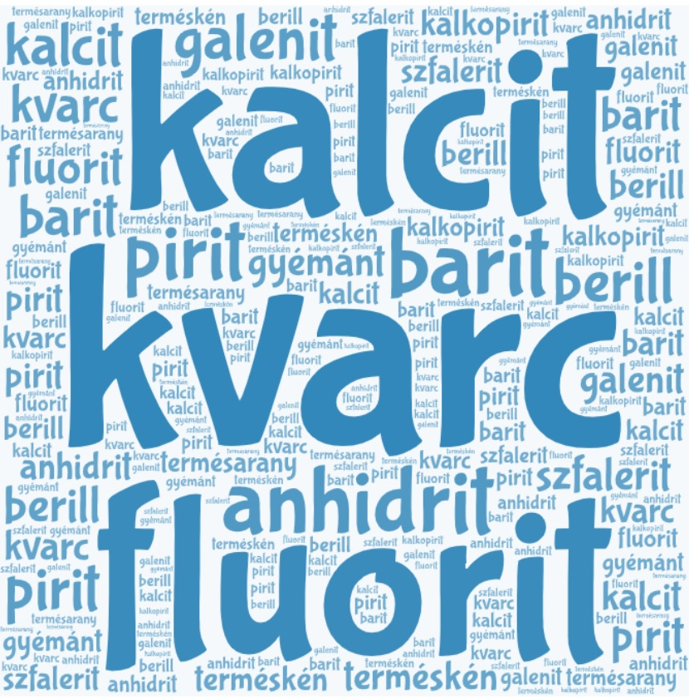
Ásványnevek
Több mint 4500 darab ásványt ismer a tudomány napjainkban, azonban még ma is előfordul, hogy új ásványfajt írnak le a kutatók. A felfedezőnek lehetősége van el is nevezni az adott ásványt. A modern tudományos névnek számtalan szabálynak kell megfelelnie, de általánosságban megfogalmazva, az ásványok nevét köznévi vagy tulajdonnévi eredetű szóhoz rendelt -it végződéssel képzik.
EFOP-3.3.6-17-2017-00001 Élményből tudást – Természetesen a Mátra Múzeumban
6.

Slide 8
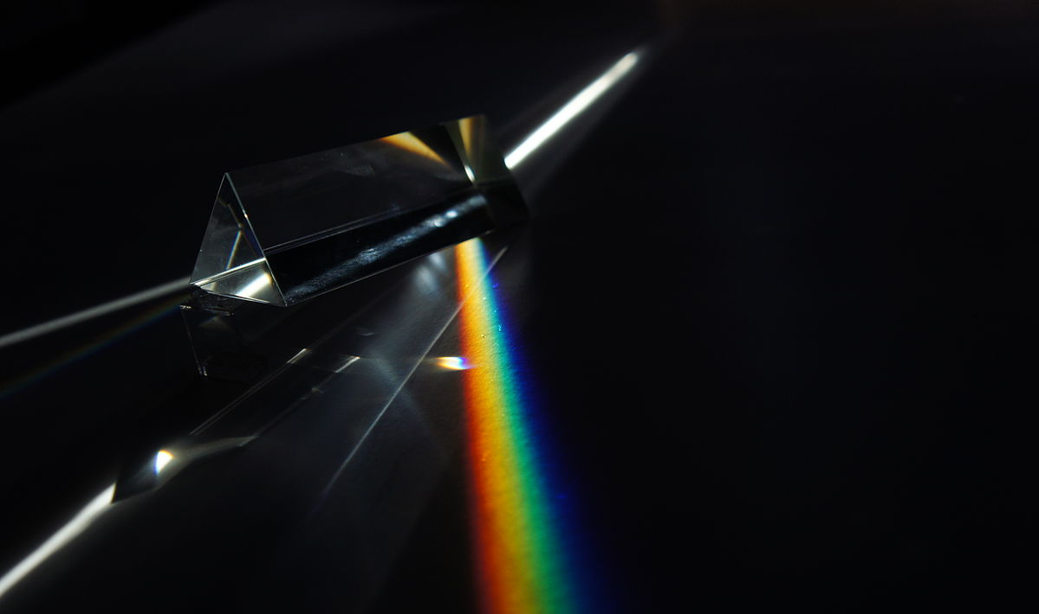
Színek
Az emberi látás a visszaverődő fény egyediségét színként érzékeli. A fehér fényt egy prizma segítségével különböző színű sugarakra bonthatjuk. Mi emberek ezeket a színes fénynyalábokat együtt fehérnek érzékeljük. Egy pirosnak látott ásvány esetében, az ásványra érkező fehér fény összetevői közül csak a piros színű sugár verődik vissza, és jut el a szemünkbe.
Kép forrása: https://commons.wikimedia.org/wiki/File:Prism_flat_rainbow.jpg
EFOP-3.3.6-17-2017-00001 Élményből tudást – Természetesen a Mátra Múzeumban
7.

Slide 9
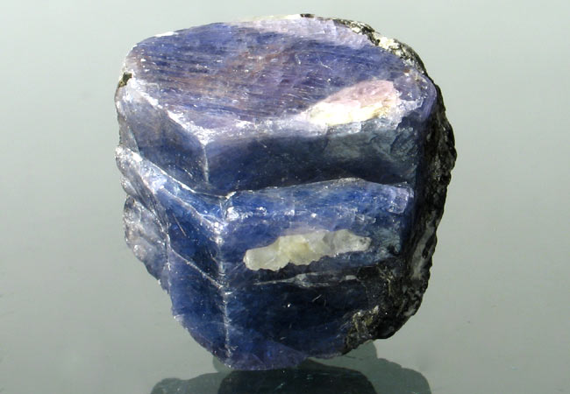
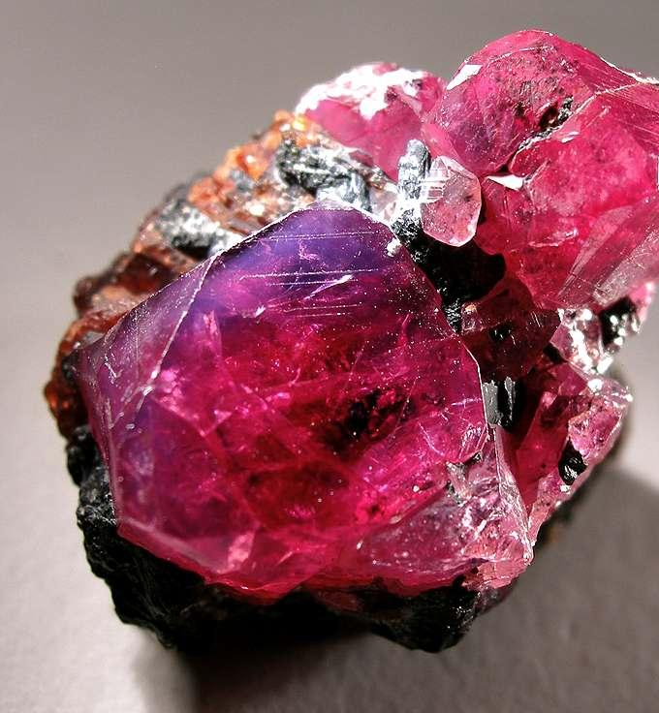
Színváltozatok
Az ásványok színe a legszembetűnőbb tulajdonságuk. Azonban pusztán a szín alapján nem lehet meghatározni őket. Léteznek olyan ásványok is, amelyek többféle színváltozatban is megtalálhatóak. Ilyen ásvány például a korund, aminek a piros színű változatát rubinként és a kék színű változatát zafírként ismerjük.
Kép forrása: https://commons.wikimedia.org/wiki/File:1szafir_Madagaskar.jpg
Kép forrása: https://commons.wikimedia.org/wiki/File:Corundum-winza-17d.jpg
EFOP-3.3.6-17-2017-00001 Élményből tudást – Természetesen a Mátra Múzeumban
8.

Slide 10
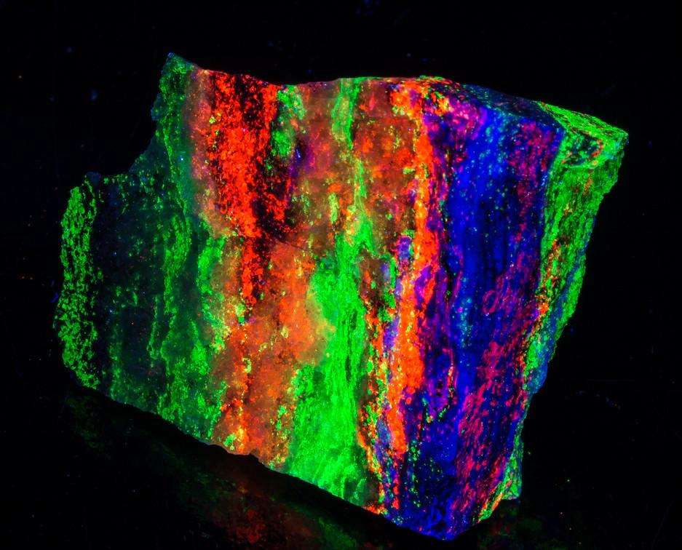
UV-aktív ásványok
Sötétben nem láthatjuk az ásványokat sem, csak ha maguk az ásványok nem képesek fényt kibocsátani. Ehhez azonban valamilyen hatás kell, hogy érje őket. Bizonyos ásványok akár már karcolás, törés vagy dörzsölés hatására is képesek fényjelenségeket mutatni. Az UV-aktív ásványok esetében a szemünk számára láthatatlan UV fény hatására történik a látható fény kibocsátása.
Kép forrása: https://2z3wzr1w8e4m253ber335nyz-wpengine.netdna-ssl.com/wp-content/uploads/GalleryCole-3.jpg
EFOP-3.3.6-17-2017-00001 Élményből tudást – Természetesen a Mátra Múzeumban
9.

Slide 11
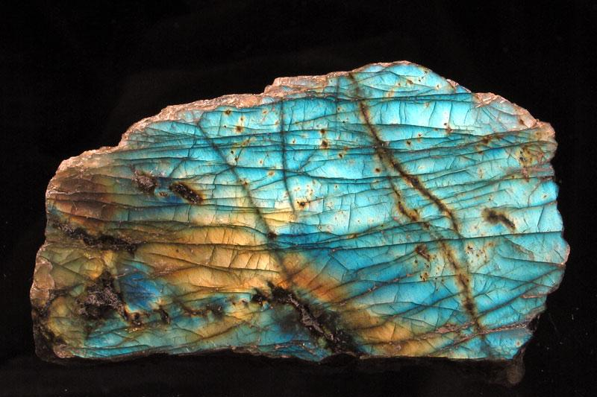
Irizálás
Az irizálás a görög szivárvány szóból származik és különleges ásványok színjátszó tulajdonságát jelöli. A képen egy ismert irizáló ásvány a labradorit látható.
Kép forrása: https://commons.wikimedia.org/wiki/File:Labradoryt,_Madagaskar.JPG
EFOP-3.3.6-17-2017-00001 Élményből tudást – Természetesen a Mátra Múzeumban
10.

Slide 12
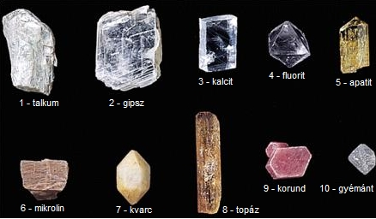
Keménység | Jellemző
1 | Körömmel könnyen karcolható.
2 | Körömmel nehezen karcolható.
3 | Tűvel könnyen karcolható. (Körömmel már nem.)
4 | Tűvel nehezen karcolható.
5 | Késsel nehezen karcolható. (Tűvel már nem.)
6 | Reszelővel jelölhető. (Késsel már nem karcolható.)
7 | Karcolja az üveget. (Acéllal ütve szikrázik.)
8
9
10 | Vágja az üveget.
Keménység
Az ásványok keménysége fontos tulajdonság. 10 fokozatú skálát használunk a jellemzésre, amelyet Carl Friedrich Christian Mohs osztrák mineralógus és fizikus állított össze.
Kép forrása: http://www.vilaglex.hu/Lexikon/Html/MohsKem.htm
EFOP-3.3.6-17-2017-00001 Élményből tudást – Természetesen a Mátra Múzeumban
11.

Slide 13
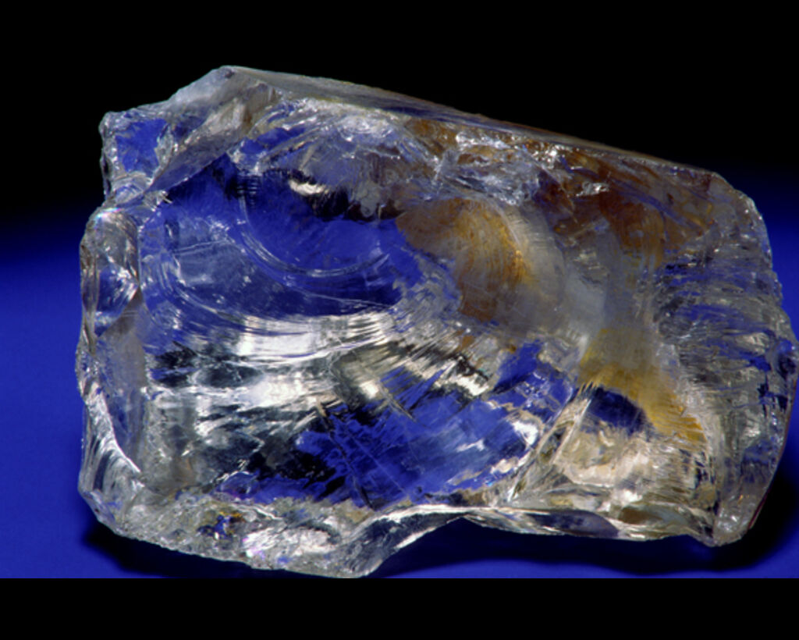
Törés
Az ásványok rendezett belső szerkezetüknek (kristályszerkezet) köszönhetően különféle módon viselkednek mechanikai hatásra. Ha kristálytani irányoktól függetlenül, teljesen szabálytalan, egyenetlen felület jön létre törésről beszélhetünk. A törést gyakran további jelzővel látják el a pontosabb leírásért (például: kagylós, horgas, szilánkos).
Kép forrása: https://geology-fundamentals.fandom.com/wiki/4241974/conchoidal-fracture
EFOP-3.3.6-17-2017-00001 Élményből tudást – Természetesen a Mátra Múzeumban
12.

Slide 14
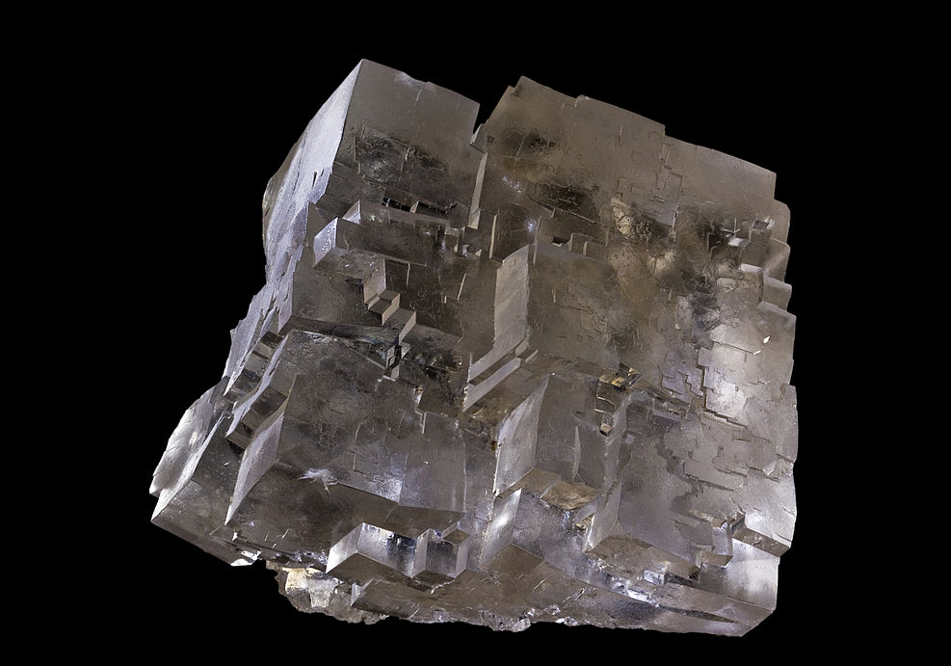
Hasadás
Az ásvány hasadás során a kristályszerkezetétől függően szabályos sík lapok mentén válik szét. A hasadás lehet tökéletes, jó, vagy rossz.
Kép forrása: https://commons.wikimedia.org/wiki/File:Selpologne.jpg
EFOP-3.3.6-17-2017-00001 Élményből tudást – Természetesen a Mátra Múzeumban
13.

Slide 15
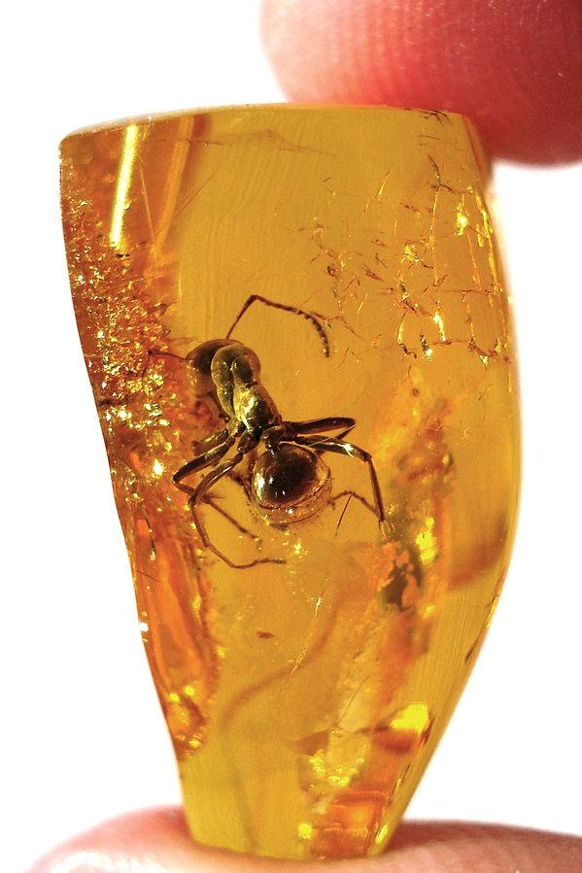
Szerves ásványok
Keress olyan szólásokat és közmondásokat, amikben szerepel a kő szó!
Azokat az ásványokat, amelyek szerves vegyületekből épülnek fel szerves ásványoknak nevezzük. A borostyánkő megkövesedett gyanta. Számos szerves vegyületből keletkezhet. Kitűnő állapotban őrzi meg a még megszilárdulás előtt beleragadt kisebb állatokat. Eddig több mint 2600 fajt határoztak meg, borostyánkőbe ragadt állatzárványból.
Kép forrása: https://unsplash.com/photos/g28AEKvS3wg
Kép forrása: https://commons.wikimedia.org/wiki/File:Amber2.jpg
EFOP-3.3.6-17-2017-00001 Élményből tudást – Természetesen a Mátra Múzeumban
15.

Slide 16
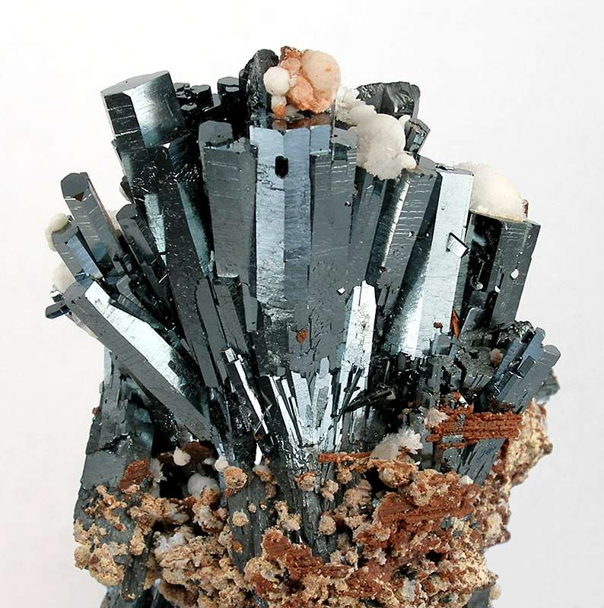
Ércek
Érceknek nevezzük azokat az ásványokat, amelyekből gazdaságosan fémet lehet előállítani. Sok kőzetben vannak fémtartalmú ásványok, de csak az tekinthető igazából ércnek, amelynek a kibányászása és feldolgozása kevesebbe kerül, mint amennyiért el lehet adni a belőle előállított fémet. Mivel a gazdaságosság technológia függő, ezért a korral változik mit is tekintünk ércnek, ami régen érc volt, ma már lehet nem az, és amit régen nem tekintettünk annak, ma már lehet hogy ércnek számít.
Keress olyan szólásokat és közmondásokat, amikben szerepel a kő szó!
Kép forrása: https://commons.wikimedia.org/wiki/File:Andradite-Hematite-cktsr-36a.jpg
Kép forrása: https://unsplash.com/photos/g28AEKvS3wg
EFOP-3.3.6-17-2017-00001 Élményből tudást – Természetesen a Mátra Múzeumban
14.

Slide 17
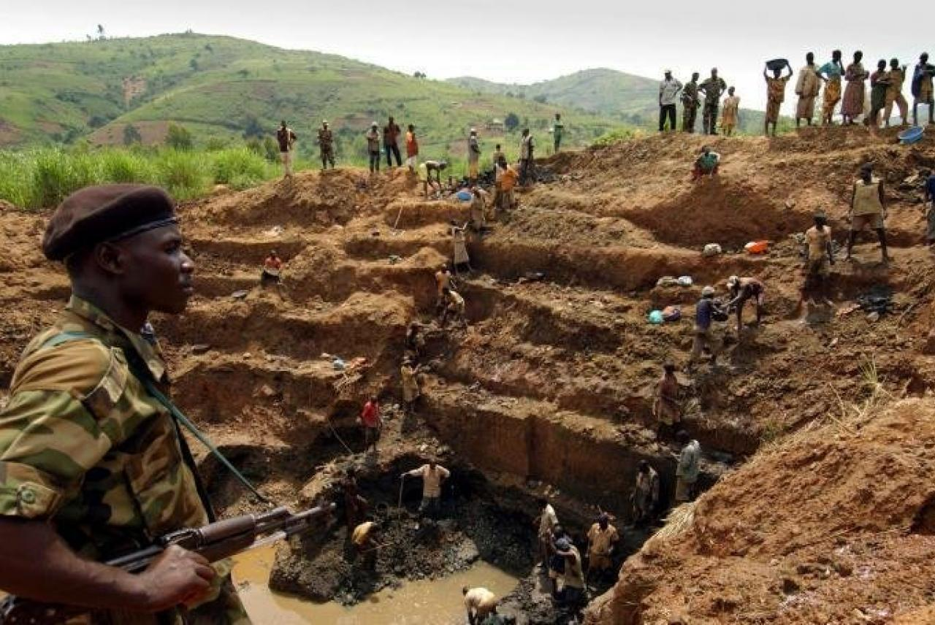
Konfliktus ásványok
Az informatikai eszközök gyártásához szükséges fémek ércásványai iránt akkora a kereslet, hogy a legnagyobb cégek is kénytelenek megbízhatatlan forrásokból vásárolni. Ezzel gyakran akaratlanul is rabszolgatartó fegyveres hadurakat támogatnak. Napjainkban főleg a Kongói Demokratikus Köztársaság területen jelent ez folyamatos fegyveres konfliktust.
Kép forrása: https://www.ethicalconsumer.org/technology/conflict-minerals
EFOP-3.3.6-17-2017-00001 Élményből tudást – Természetesen a Mátra Múzeumban
16.

Slide 18
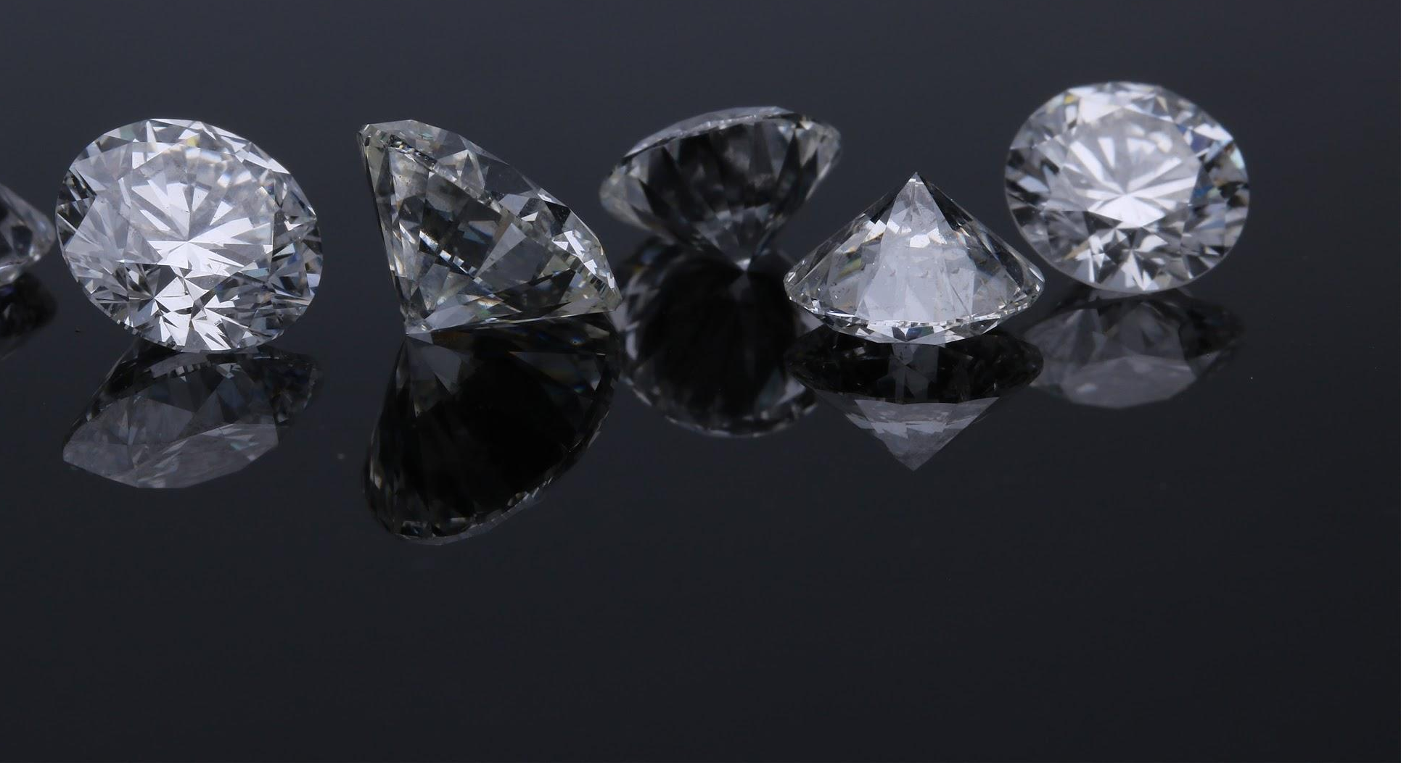
Drágakövek
Keress olyan szólásokat és közmondásokat, amikben szerepel a kő szó!
A drágakövek olyan ásványok, amelyek keménységük (ellenállóképesség) és megjelenésük alapján elnyerték az emberek tetszését. A legismertebbek a gyémánt, a zafír, a rubin és a smaragd.
Kép forrása: https://unsplash.com/photos/gb0BZGae1Nk
Kép forrása: https://unsplash.com/photos/g28AEKvS3wg
EFOP-3.3.6-17-2017-00001 Élményből tudást – Természetesen a Mátra Múzeumban
17.

Slide 19
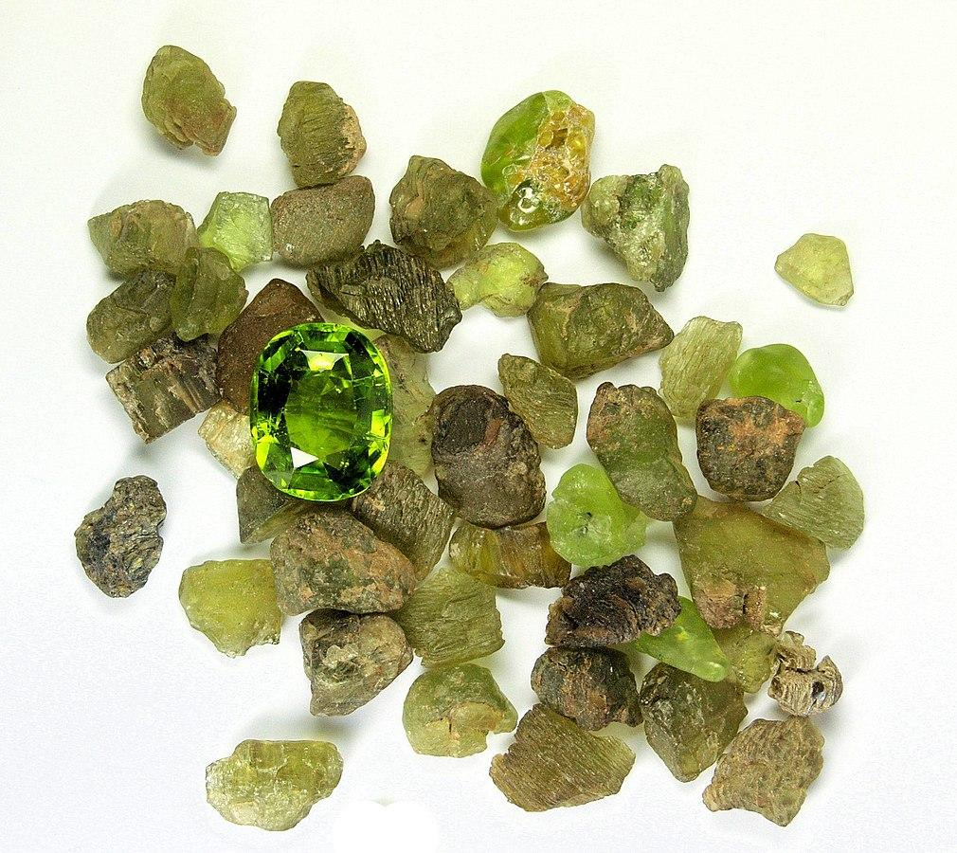
Áttekintés
Vázlat
Ásvány fogalma
Természetes kristályos vegyület.
Ásványok tulajdonságai
Szín, keménység, hasadás, törés
Szerves ásványok
Ércek
Konfliktus ásványok, drágakövek
Kép forrása: https://commons.wikimedia.org/wiki/File:Peridot_(Mg,_Fe)2SiO4_in_the_rough_form_and_a_cut_and_polished_gem_-_Sara_Abey.jpg
EFOP-3.3.6-17-2017-00001 Élményből tudást – Természetesen a Mátra Múzeumban
18.

Slide 20
Köszönöm a figyelmet!
EFOP-3.3.6-17-2017-00001 Élményből tudást – Természetesen a Mátra Múzeumban
Notes:
Visszajelzések beszerzése, esetleg időkitöltő játék.

Slide 21
Ásványok - Ellenőrző kérdések
1. Mely állítások igazak az ásványokra?
a, természetes eredetűek
b, kristályos anyagok
c, vegyületek vagy ritkán elemek
2. Mi jellemző a kristályos anyagokra?
a, csak mesterségesen lehet előállítani őket
b, részecskéik szabályos rendben helyezkednek el
c, kizárólag a természetben találhatóak meg
3. Melyik állítás hamis?
a, Minden kristályos anyag ásvány.
b, Az ásványok kristályos anyagok.
c, Léteznek mesterséges kristályok.
EFOP-3.3.6-17-2017-00001 Élményből tudást – Természetesen a Mátra Múzeumban

Slide 22
Ásványok - Ellenőrző kérdések
1. Mely állítások igazak az ásványokra?
a, természetes eredetűek
b, kristályos anyagok
c, vegyületek vagy ritkán elemek
2. Mi jellemző a kristályos anyagokra?
a, csak mesterségesen lehet előállítani őket
b, részecskéik szabályos rendben helyezkednek el
c, kizárólag a természetben találhatóak meg
3. Melyik állítás hamis?
a, Minden kristályos anyag ásvány.
b, Az ásványok kristályos anyagok.
c, Léteznek mesterséges kristályok.
EFOP-3.3.6-17-2017-00001 Élményből tudást – Természetesen a Mátra Múzeumban

Slide 23
Ásványok - Ellenőrző kérdések
4. Milyen színű a terméskén?
a, kék
b, sárga
c, zöld
5. Melyik a kakukktojás?
a, rubin
b, zafír
c, smaragd
6. Mit jelöl az irizálás?
a, szivárványt
b, ásványok sokszínűségét
c, ásványok színjátszó tulajdonságát
EFOP-3.3.6-17-2017-00001 Élményből tudást – Természetesen a Mátra Múzeumban

Slide 24
Ásványok - Ellenőrző kérdések
4. Milyen színű a terméskén?
a, kék
b, sárga
c, zöld
5. Melyik a kakukktojás?
a, rubin
b, zafír
c, smaragd
6. Mit jelöl az irizálás?
a, szivárványt
b, ásványok sokszínűségét
c, ásványok színjátszó tulajdonságát
EFOP-3.3.6-17-2017-00001 Élményből tudást – Természetesen a Mátra Múzeumban

Slide 25
Ásványok - Ellenőrző kérdések
7. Melyik sorban szerepelnek keménységük alapján növekvő sorrendben az ásványok?
a, gipsz, kvarc, gyémánt
b, kalcit, gyémánt, kvarc
c, korund, fluorit, gipsz
8. Melyik állítás igaz?
a, Ha kristálytani irányoktól függetlenül, teljesen szabálytalan, egyenetlen felület jön létre hasadásról beszélhetünk.
b, A kristály szerkezetétől függően hasadás során szabályos sík lapok mentén válik szét az ásvány.
c, Minden ásvány hasadása kiváló.
9. Melyik földrészhez köthetők inkább a konfliktus ásványok?
a, Afrika
b, Európa
c, Antarktika
EFOP-3.3.6-17-2017-00001 Élményből tudást – Természetesen a Mátra Múzeumban

Slide 26
Ásványok - Ellenőrző kérdések
7. Melyik sorban szerepelnek keménységük alapján növekvő sorrendben az ásványok?
a, gipsz, kvarc, gyémánt
b, kalcit, gyémánt, kvarc
c, korund, fluorit, gipsz
8. Melyik állítás igaz?
a, Ha kristálytani irányoktól függetlenül, teljesen szabálytalan, egyenetlen felület jön létre hasadásról beszélhetünk.
b, A kristály szerkezetétől függően hasadás során szabályos sík lapok mentén válik szét az ásvány.
c, Minden ásvány hasadása kiváló.
9. Melyik földrészhez köthetők inkább a konfliktus ásványok?
a, Afrika
b, Európa
c, Antarktika
EFOP-3.3.6-17-2017-00001 Élményből tudást – Természetesen a Mátra Múzeumban

